Slide 1
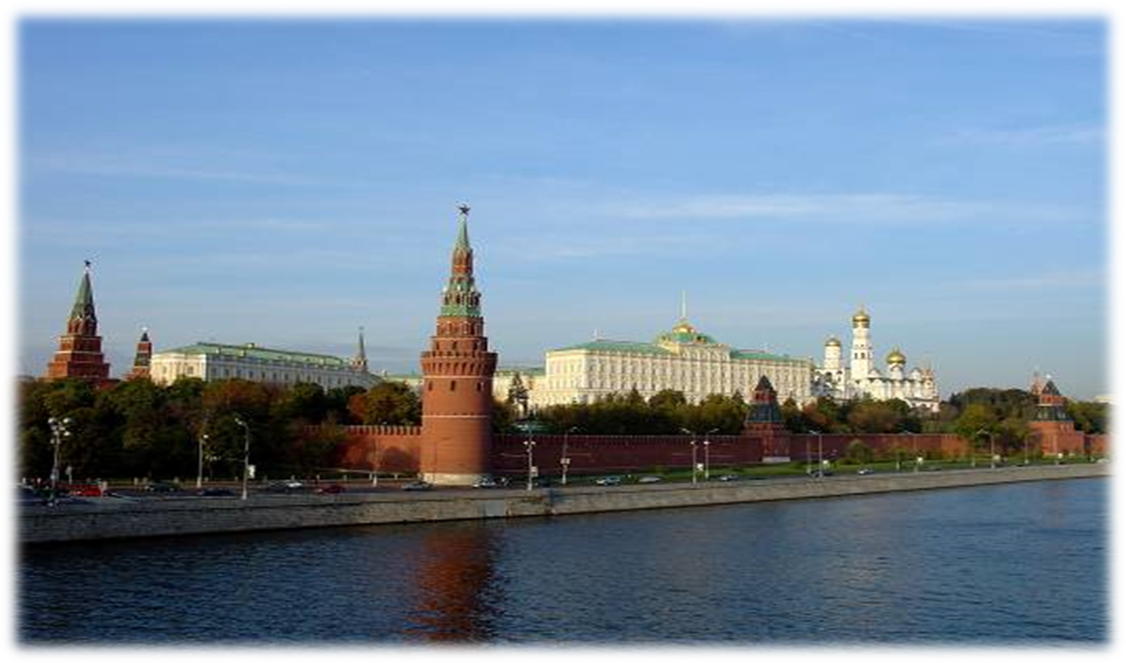
Презентация на тему:
«Россия - наша Родина»
Выполнил воспитатель:
Смильская Виктория Викторовна

Slide 2
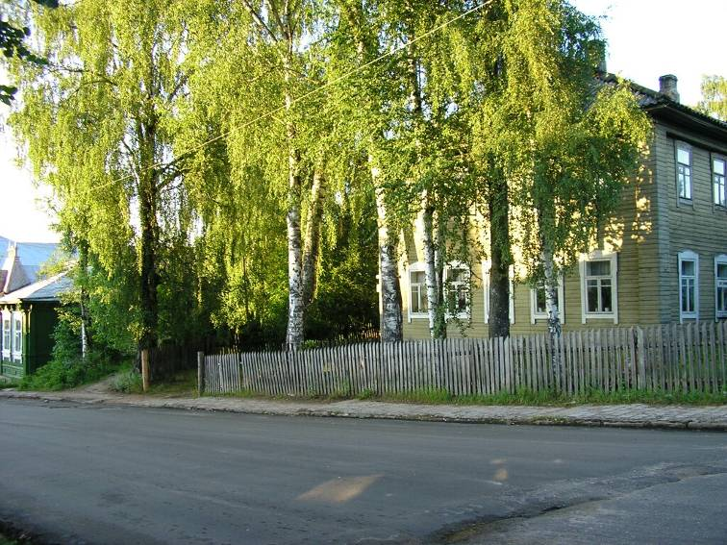
Что мы Родиной зовём? И берёзки, вдоль которых
Дом, где мы с тобой живём, Рядом с мамой мы идём.

Slide 3
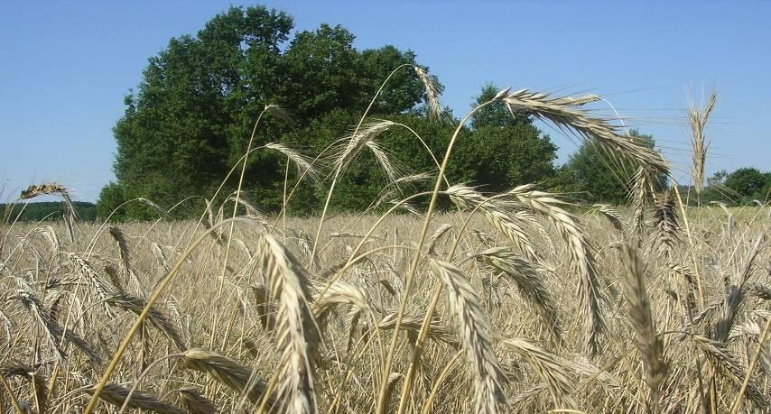
Что мы Родиной зовём? Наши праздники и песни,
Поле с тонким колоском, Тёплый вечер за окном.

Slide 4
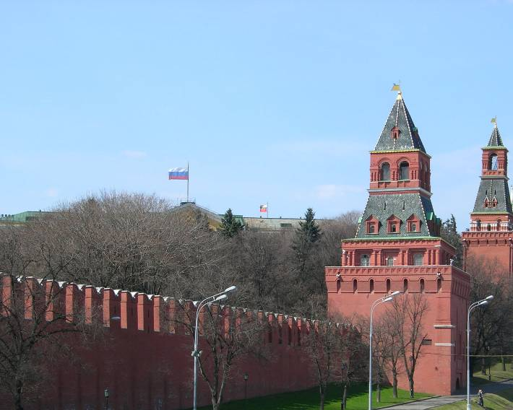
Что мы Родиной зовём? И под небом синим-синим
Всё, что в сердце бережём, Флаг России над Кремлём.

Slide 5
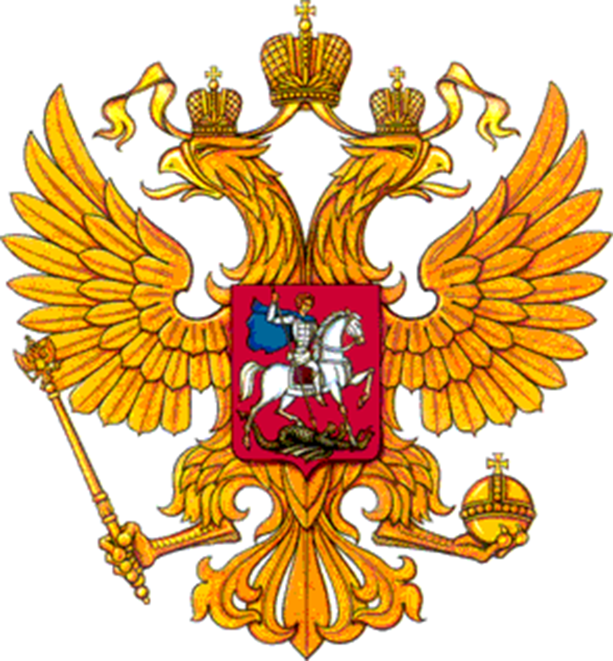
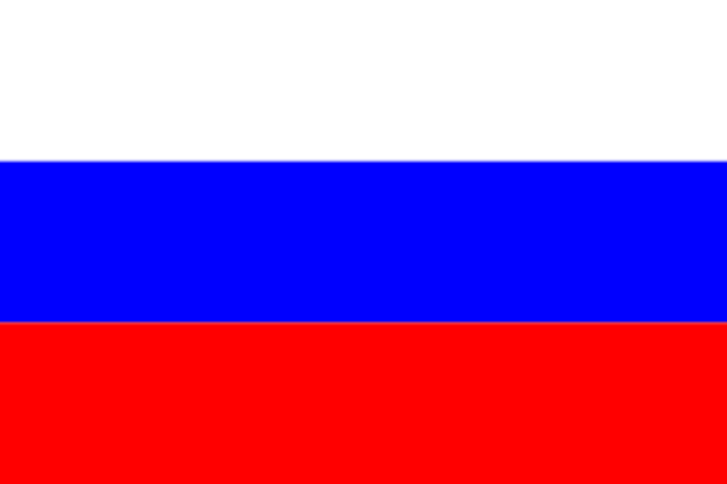

Государственными символами страны являются:
ГЕРБ
ФЛАГ
ГИМН

Slide 6
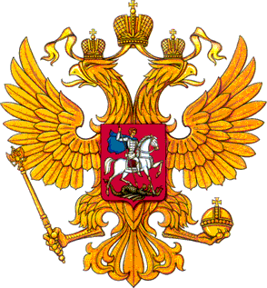
Герб России
У России величавой
На гербе орёл двуглавый,
Чтоб на запад на восток
Он смотреть бы сразу мог.
Сильный, мудрый он и гордый.
Он – России дух свободный.

Slide 7

Флаг России
Белый цвет – берёзка.
Синий - неба цвет.
Красная полоска-
Солнечный рассвет.

Slide 8
снежинки так прекрасны и легки, как совершенны у ромашки лепестки, как на доске строка написанная мелом, мы говорим сейчас о цвете:…….(белом) спокойны и чисты рек русских воды прозрачны и светлы как вечер зимний и благородны и просторны неба своды художник их раскрасил в : …….(синий) россия много войн пережила и наши деды умирали не напрасно и верность родине их к славе привела под знаменем победы ярко …..(красным)
Для того, чтобы понять что означают цвета нашего флага, я предлагаю вам выполнить небольшое задание. Из стихотворных отрывков определите о каком цвете в них говорится и постарайтесь понять, что он означает.

Slide 9
Гимн России
1.Россия - священная наша держава,
Россия - любимая наша страна.
Могучая воля, великая слава -
Твое достоянье на все времена!
Припев:
Славься, Отечество наше свободное,
Братских народов союз вековой,
Предками данная мудрость народная!
Славься, страна! Мы гордимся тобой!
2.От южных морей до полярного края
Раскинулись наши леса и поля.
Одна ты на свете! Одна ты такая -
Хранимая Богом родная земля!
Припев тот же
3.Широкий простор для мечты и для жизни
Грядущие нам открывают года.
Нам силу дает наша верность Отчизне.
Так было, так есть и так будет всегда!
Припев тот же
Музыка - Георгия Александрова, новый текст - Сергея Михалкова.

Slide 10
СТОЛИЦА -
ГЛАВНЫЙ ГОРОД ГОСУДАРСТВА
Москва

Slide 11
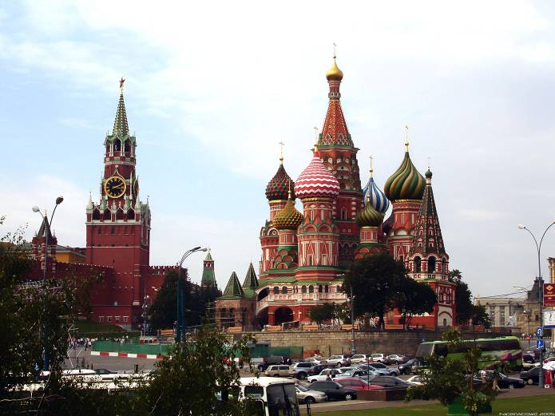
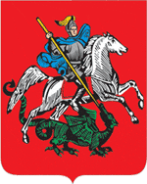
Москва
Москва – это Красная площадь.
Москва – это башни Кремля.
Москва – это сердце России,
Которое любит тебя.

Slide 12
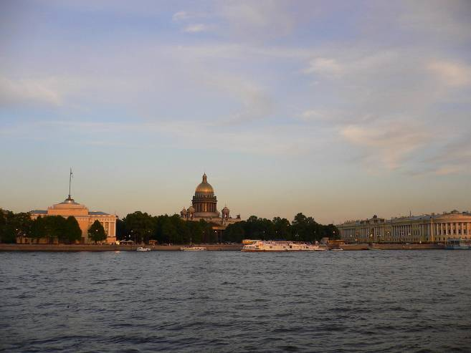

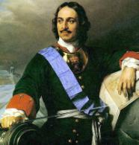
Санкт - Петербург
Он царя Петра творенье, Кораблей заморских флаги, Город славы, город сад. Вдоль Невы дворцов парад.

Slide 13

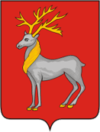

Найдите герб Москвы

Slide 14
Для Родины своей рад своей воронушке.
Родина – мать, соловей без песни.
На чужой сторонушке ни сил, ни жизни не жалей.
Человек без Родины - чужая сторона – мачеха.
Всякому мила своя сторона.
Игра «Собери пословицы»

Slide 15


Дополни высказывания:
Государственные символы России – это……… , ....……….,
Главный город страны -…
Москва

Slide 16
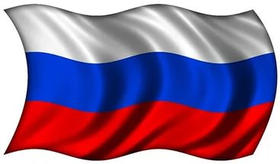
Молодцы!
Спасибо за внимание!

